Slide 1
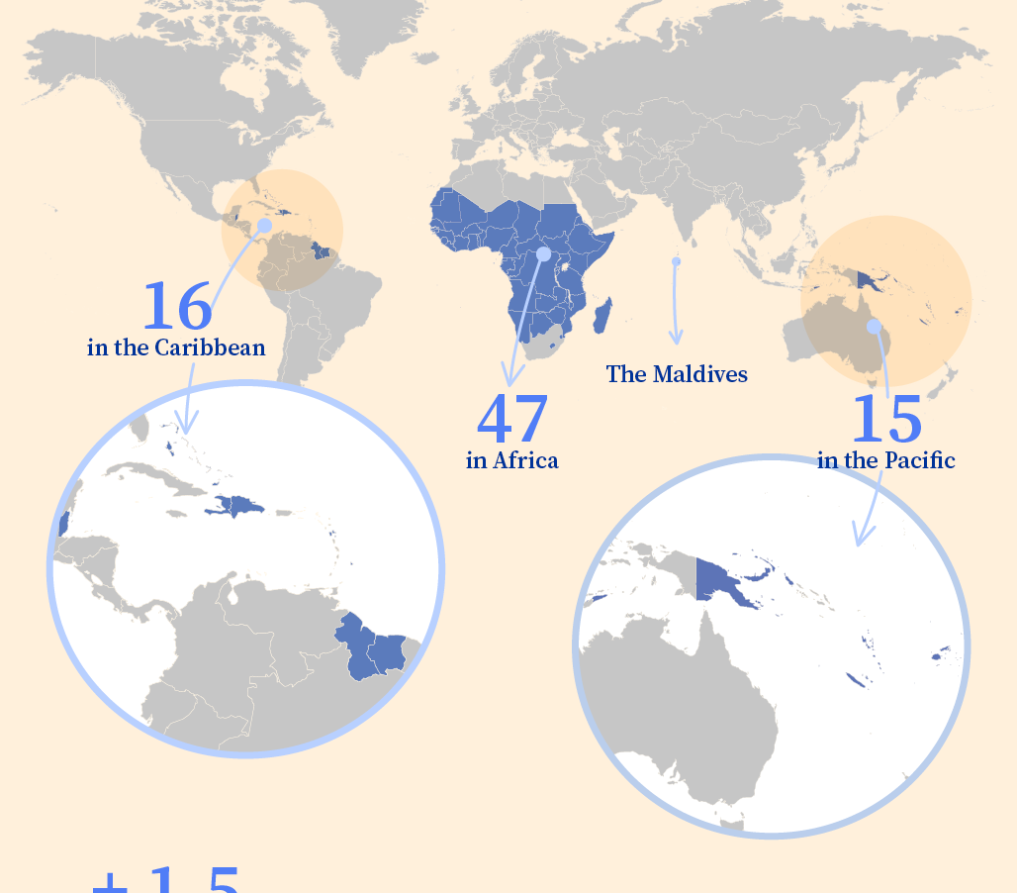
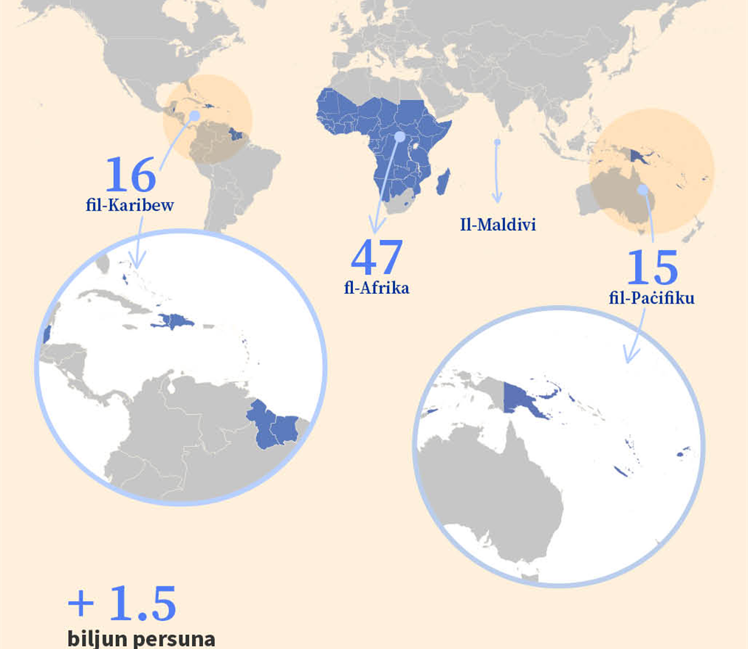
Il-Ftehim ta’ Samoa

Slide 2

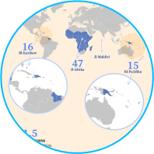
Il-Ftehim ta’ Samoa
Sitt oqsma ta’ prijorita’
Il-paċi u s-sigurtà
L-iżvilupp
It-tibdil fil-klima
Il-migrazzjoni u l-mobbiltà'
It-tkabbir ekonomiku
Id-drittijiet tal-bniedem u d-demokrazija

Slide 3
Mill-Ftehim ta’ Cotonou sal-Ftehim ta’ Samoa
1. Ftehim ta’ Cotonou (2000–2020):
Iffoka fuq l-eliminazzjoni tal-faqar, il-kummerċ u l-iżvilupp.
Skada fl-2020 → ġie estiż sa ma ntlaħaq ftehim ġdid.
2, In-negozjati ta’ Wara Cotonou (Post-Cotonou):
Sfidi globali ġodda: tibdil fil-klima, migrazzjoni, pandemiji.
Il-ħtieġa għal mudell aktar bilanċjat, ibbażat fuq sħubija.
Allinjament mal-Għanijiet ta’ Żvilupp Sostenibbli tan
-Nazzjonijiet Uniti (SDGs) (2015).
3, Ftehim ta’ Samoa
Iffirmat: 15 ta’ Novembru 2023;
L-applikazzjoni proviżorja bdiet f’Jannar 2024.

Slide 4
L-Interess ta’ Malta
Interess Partikolari għal Malta:
Kooperazzjoni dwar il-migrazzjoni.
Appoġġ għall-migrazzjoni regolari u r-ritorn ta’ immigranti irregolari.
Ispirazzjoni mill-Azzjoni Valletta Summit 2015.

Slide 5
Il-Migrazzjoni u l-Mobilità
Il-migrazzjoni u l-mobilità huma kwistjonijiet ewlenin fil-Ftehim ta’ Samoa, b’enfasi akbar minn qatt qabel.
L-approċċ huwa bbilanċjat, komprensiv u koerenti.
Jindirizza:
Migrazzjoni legali u mobilità.
Id-dijaspora u r-rimessi.
Il-ġlieda kontra l-migrazzjoni irregolari, it-traffikar tal-bnedmin u l-faċilitazzjoni ta’ immigrazzjoni illegali.
- L-azzjonijiet isiru f’konformità mad-dritt internazzjonali, inkluż id-drittijiet tal-bniedem.

Slide 6
Għaliex Malta għandha tirratifika l-Ftehim ta’ Samoa
Tappoġġa l-politika esterna tal-UE.
01
Tsaħħaħ ir-relazzjonijiet diplomatiċi u kummerċjali ma’ pajjiżi Afrikani tal-Karibew u tal-Paċifiku.
02
Tgħin fil-ġestjoni ta’ sfidi komuni bħall-migrazzjoni, it-tibdil fil-klima u s-sigurtà.
03
Tikseb aċċess għal fondi u proġetti ta’ kooperazzjoni għall-iżvilupp.
04

